Slide 1
第八章 波形发生电路
8.1 正弦波发生电路

Slide 2
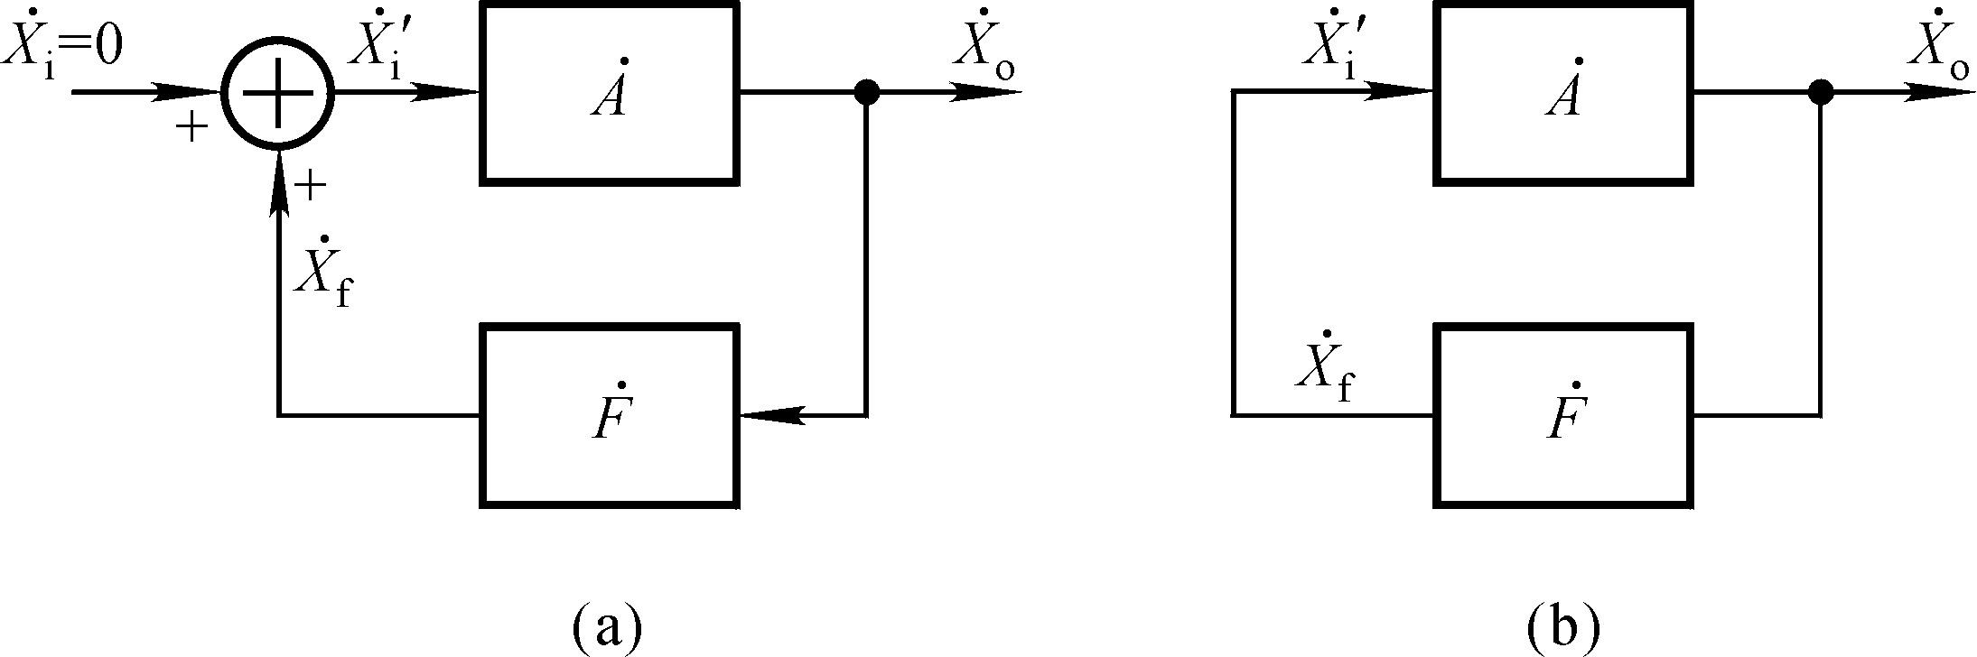
一、正弦波发生电路的一般问题
正弦波发生电路：不需要外接输入信号而能产生一定频率和一定幅值的正弦信号。
1.产生正弦波振荡的条件
在电路中引入正反馈，有意识的利用自激振荡现象。

Slide 3









放大电路
~
反馈网络
振幅平衡条件
相位平衡条件

Slide 4
问题1：振荡电路是单口网络，无须输入信号就能起振，起振的信号源来自何处？
电干扰（如合闸通电）。
问题2：电干扰不是单一频率信号，而电路输出的是单一频率的正弦波，如何实现？
振荡电路中的选频网络，只使噪声中某一频率f₀ 满足相位平衡条件，形成正反馈，成为振荡电路的输出信号；而其它频率的信号，则不满足相位平衡条件，逐渐被抑制掉。
问题3： 起振条件 是否意味着输出电压将越来越大，趋于无穷 ？
振荡电路中的稳幅环节，将限制输出信号幅度无限增长，当输出信号达到一定值后，将使其稳定。一是可以另加稳幅电路；二是直接依靠放大电路中晶体管的非线性作用实现。

Slide 5
保证电路能够有起振到动态平衡的过程，使电路获得一定幅值的输出。
2.正弦波发生电路基本组成部分与分析步骤
构成正反馈，保证电路能产生振荡 。
放大电路（包括负反馈放大电路）
确定电路的振荡频率，保证振荡电路产生单一频率的正弦信号
反馈网络
选频网络（经常与反馈网络合二为一。）
非线性环节，使输出信号幅值稳定。 在分立元件放大电路中常依靠放大电路中晶体管的非线性作用实现，而不另加稳幅电路
稳幅环节

Slide 6
分析步骤：
一、判断能否产生正弦波振荡
1. 检查电路是否具备正弦波振荡的组成部分；
2. 检查放大电路是否能保证放大电路正常工作；
3. 分析电路是否满足自激振荡的相位平衡条件和振幅平衡条件。
判断相位平衡条件的方法是：瞬时极性法。
二、估算振荡频率和起振条件

Slide 7
3.正弦波发生电路分类
根据正弦波发生电路中使用的选频网络 ：
RC正弦波发生电路；
LC正弦波发生电路；
石英晶体正弦波发生电路；

Slide 8
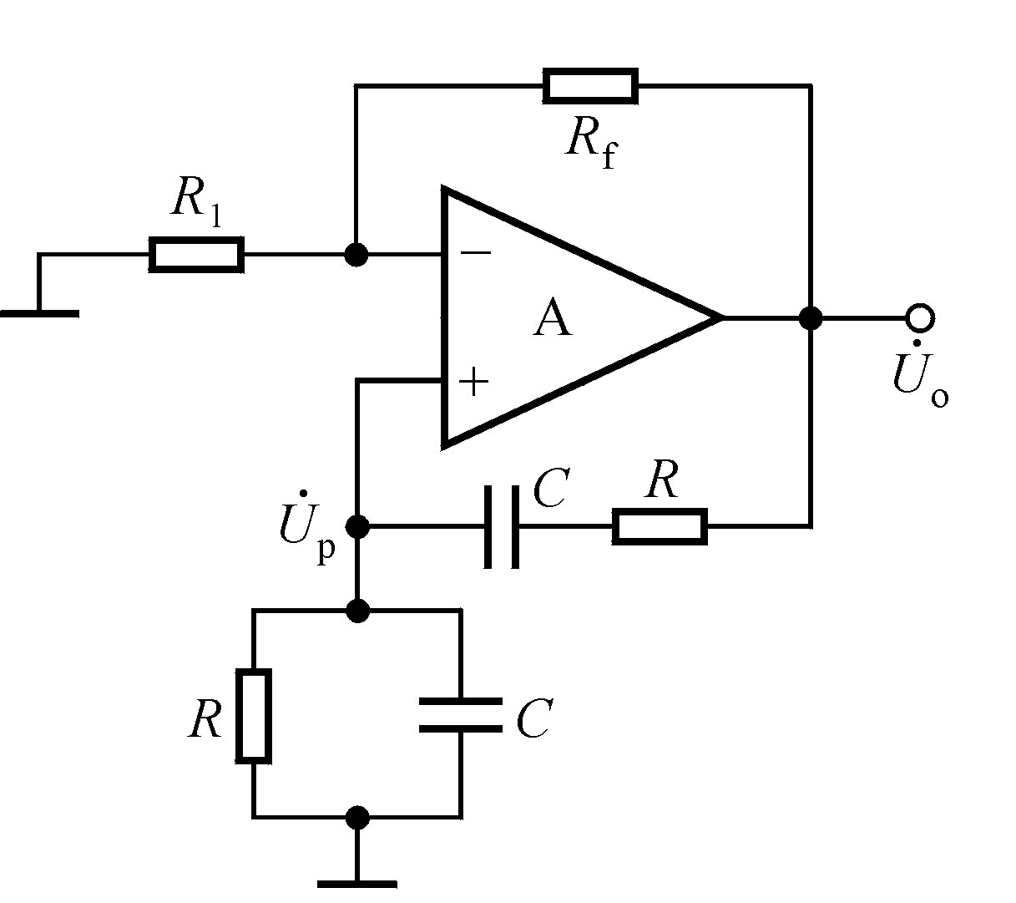
一、 RC正弦波振荡电路
1.电路组成
放大电路（是一引入负反馈的放大电路）
正反馈网络
兼做选频网络
稳幅环节

Slide 9
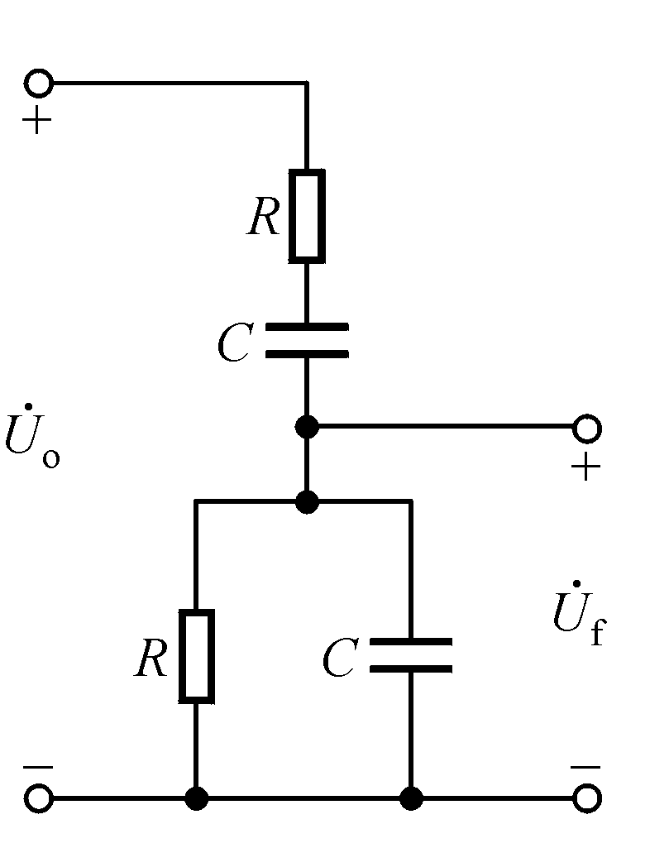
RC串并联选频网络的选频特性
反馈系数
令
则

Slide 10
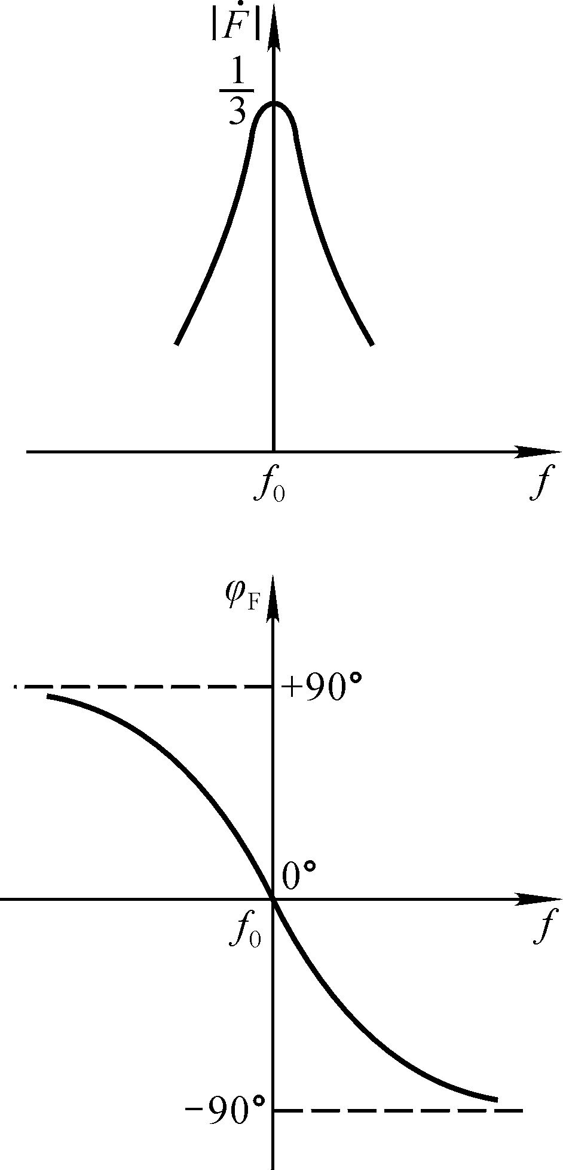
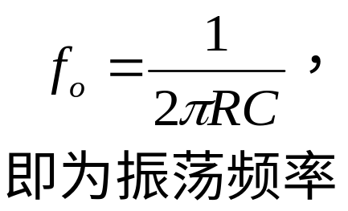
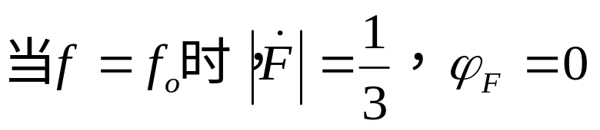
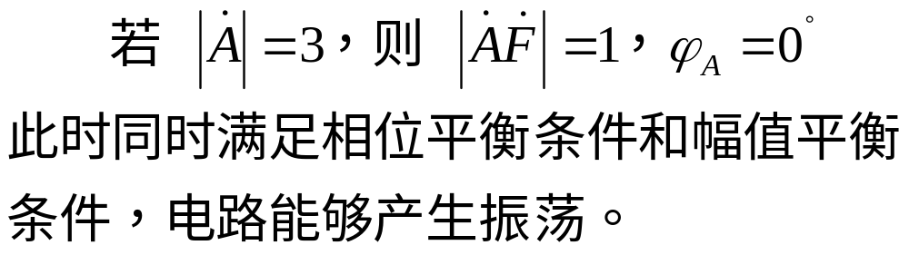
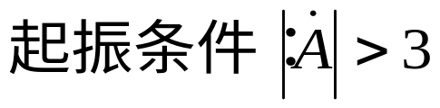
幅频响应
相频响应
RC串并联选频网络的频率特性

Slide 11
放大电路部分
通常选用引入电压串联负反馈的放大电路.
输入电阻大,减小放大电路对串并联网络性能的影响
输出电阻小,提高电路的带负载能力。

Slide 12
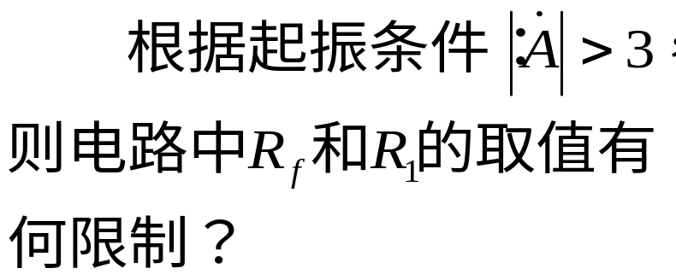
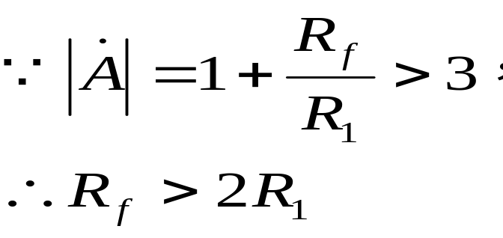

Slide 13
热敏电阻
3.稳幅措施
在电路中加上非线性元件
R_{f}采用负温度系数的热敏电阻
起振时，
即
稳幅

Slide 14
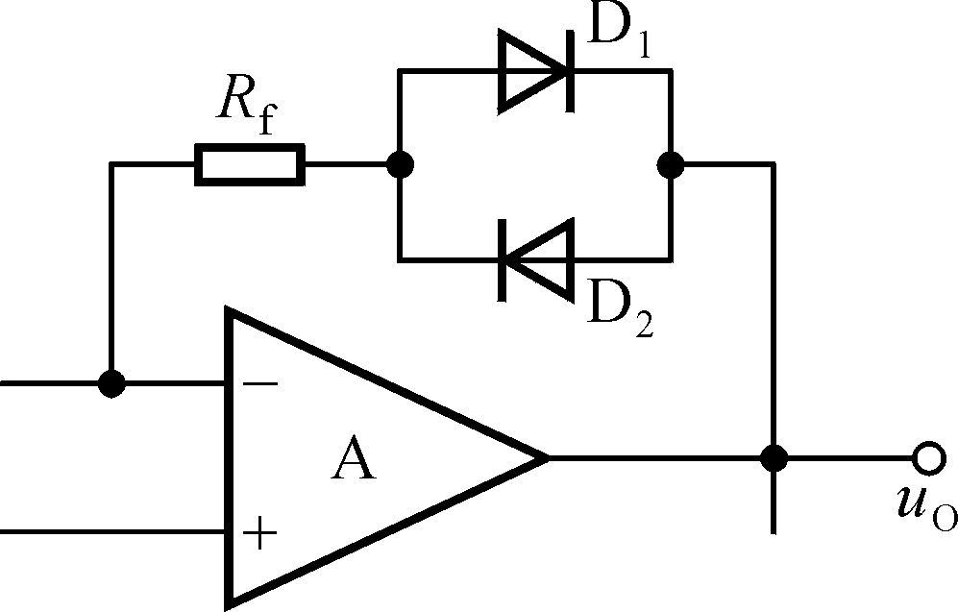
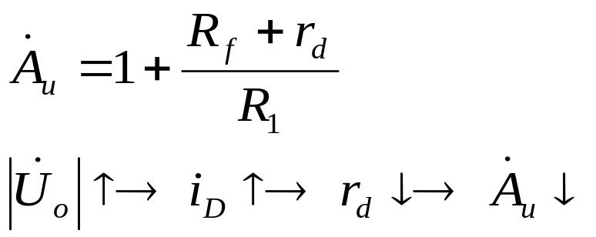
R_{f}回路串联两个并联的二极管
利用电流增大时二极管动态电阻减小、电流减小时动态电阻增大的特点，加入非线性环节。
RC正弦波振荡电路其振荡频率与R 、 C成反比 ，要产生频率很高的正弦波，则要求R 、C 的值很小，这在制造上和电路实现上很困难，因此RC振荡电路一般用于产生几赫-几百千赫的信号。

Slide 15
三、 LC正弦波振荡电路
LC正弦波发生电路的电路组成原则在本质上与RC正弦波发生电路相同,采用LC并联谐振回路作为选频网络。
1.LC并联谐振回路的频率特性
L
C
L
C
R
LC并联网络

Slide 16
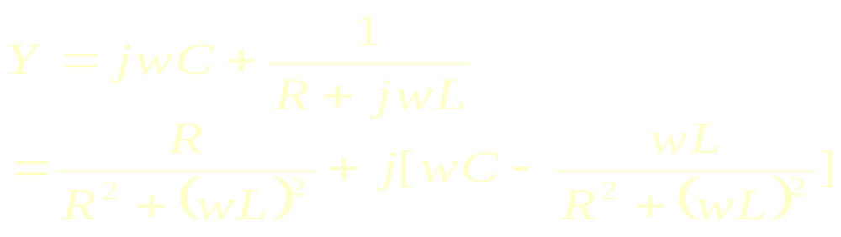
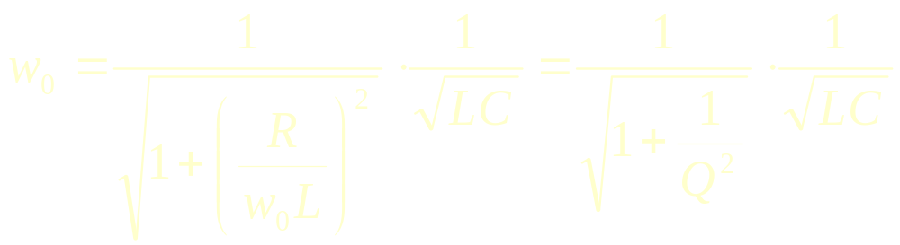
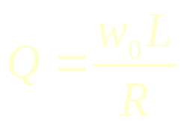
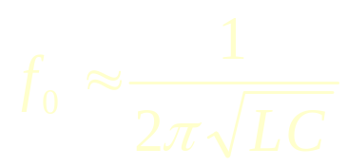

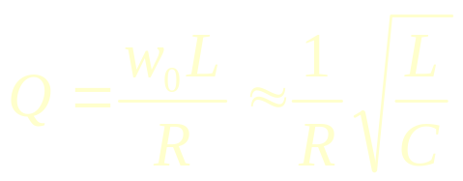
L
C
R
令虚部为零,得谐振角频率
LC并联网络
品质因数
式中
Q>>1时
谐振频率为
选频网络损耗越小；谐振频率相同时，电容越小、电感越大，则品质因数越大，将使选频特性越好。
此时

Slide 17
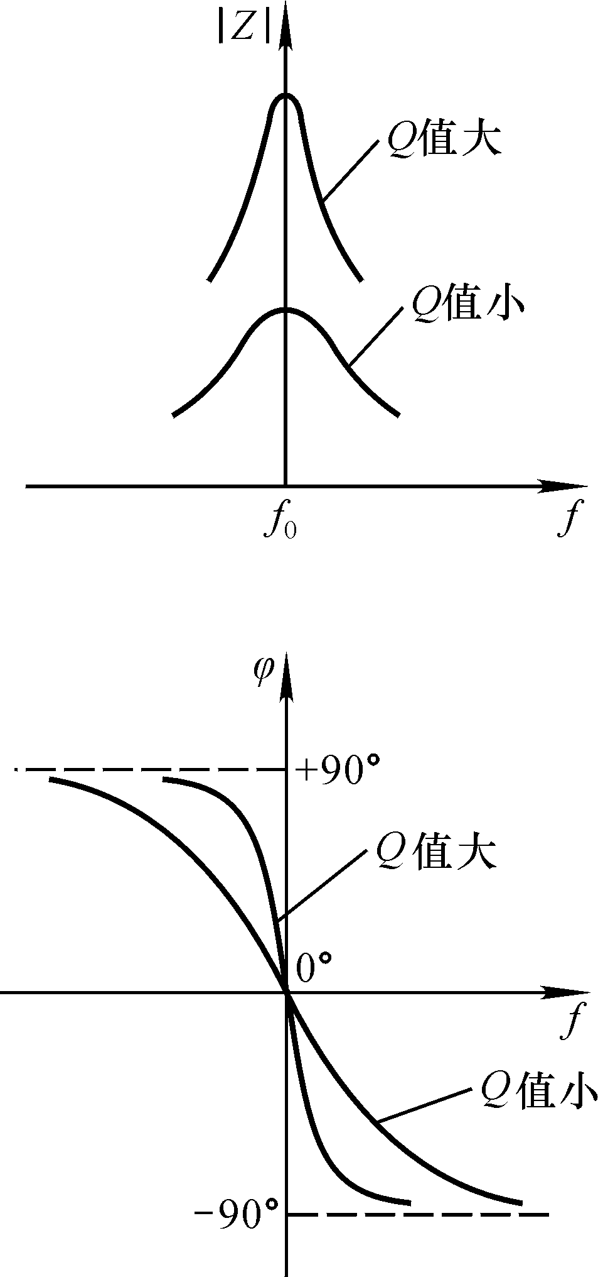
（1）当 f = f₀ 时，电路为纯电阻性，且等效阻抗最大；当 f < f₀ 时，电路为感性；当 f > f₀ 时，电路为容性。所以 LC 并联电路具有选频特性。
（2）品质因数Q值越大，曲线越陡，选频特性越好。
品质因数Q值越大，曲线越陡，选频特性越好。
LC并联网络电抗的频率特性

Slide 18
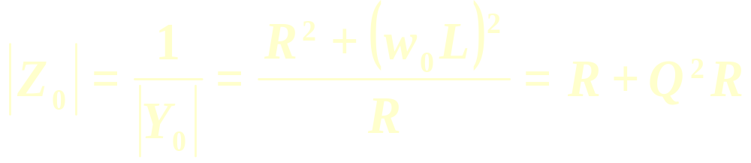

f=f₀时，
QI₀
I₀
L
C
R
Q>>1时
LC并联谐振回路在谐振时，回路电流远比流入或流出LC回路的电流大得多，这样使得放大电路对选频网络选频特性的影响变小。

Slide 19
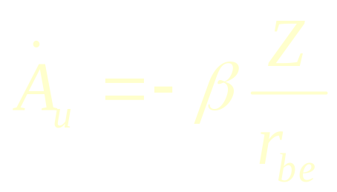
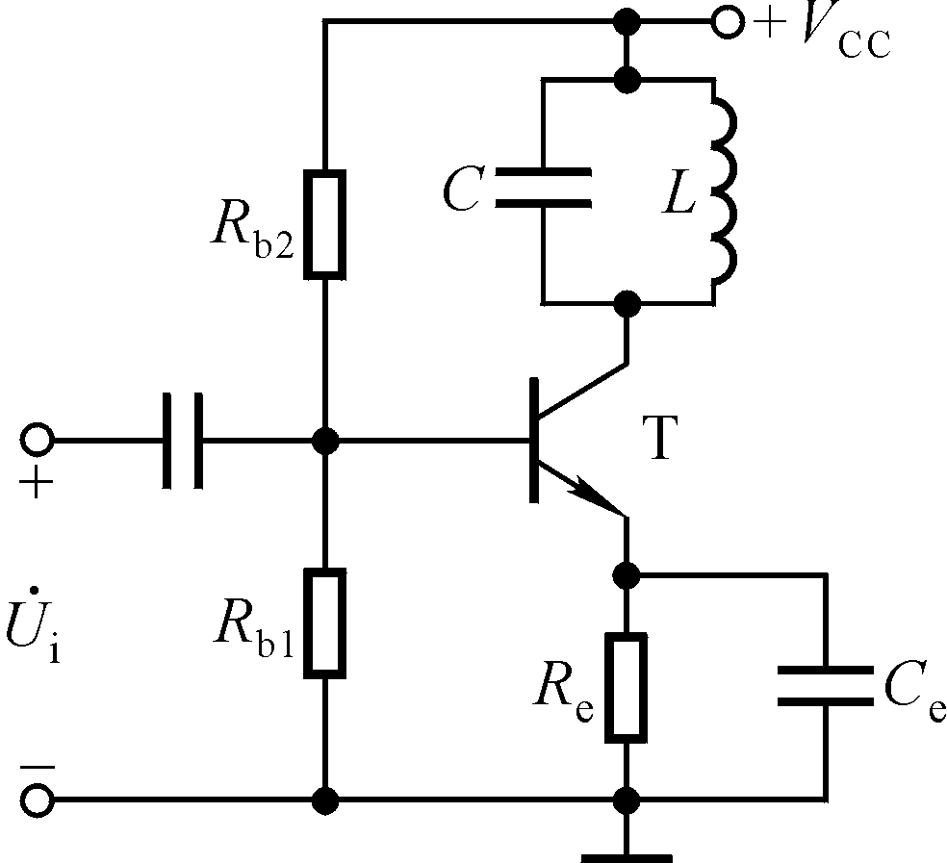
当f=f₀时，电压放大倍数的数值最大，且无附加相移。
对于其它频率信号，电压放大倍数减小，且有附加相移。
因此电路具有选频特性
选频放大电路
电路中引入正反馈，用反馈电压取代输入电压，则成为正弦波振荡电路
变压器反馈式、电感反馈式、电容反馈式

Slide 20
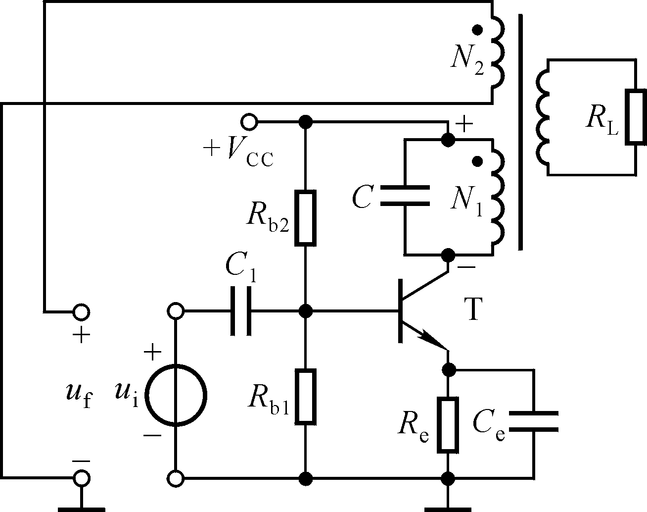
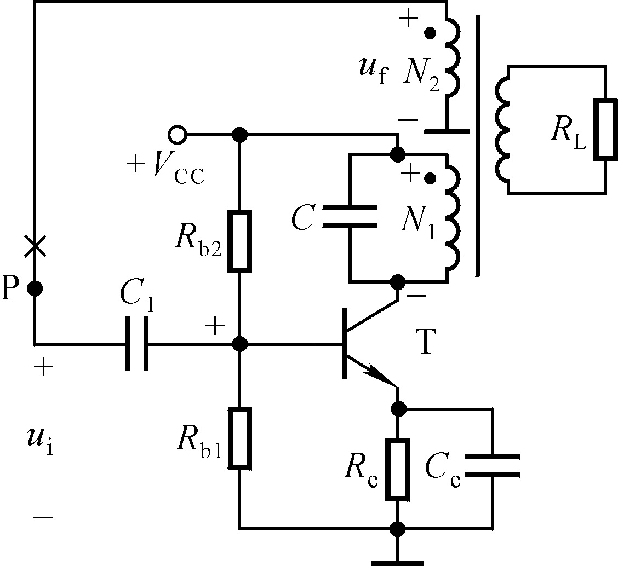
变压器反馈式振荡电路
是否满足相位平衡条件？
瞬时极性法判断，关键同名端的标法。
在选频放大电路中引正反馈
变压器反馈式振荡电路
耦合不紧密，损耗较大，振荡频率的稳定性不高。

Slide 21
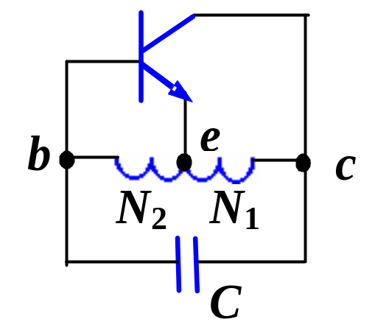
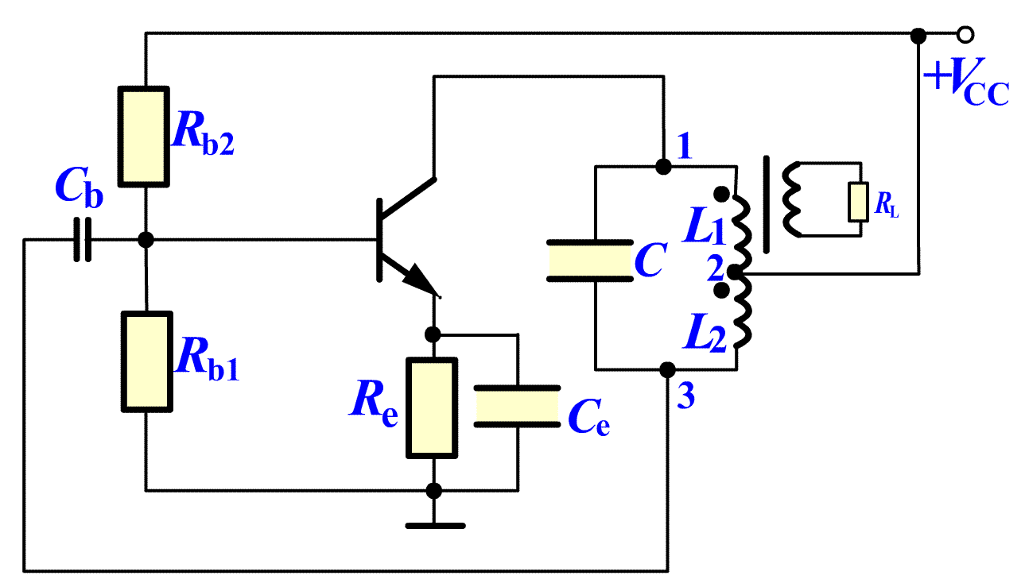
电感反馈式振荡电路
相位条件的判断
电感
三点式电路
耦合紧密，容易起振；反馈电压取自电感，电感对高次谐波的阻抗较大，不能将高次谐波短掉，因而输出波形不够好,含有高次谐波.

Slide 22
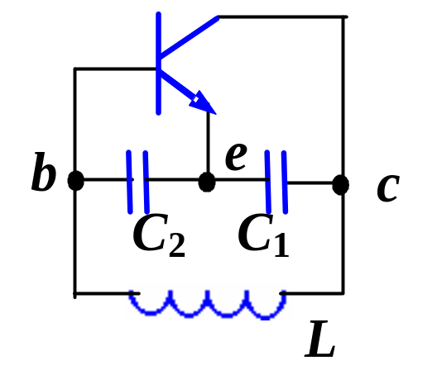
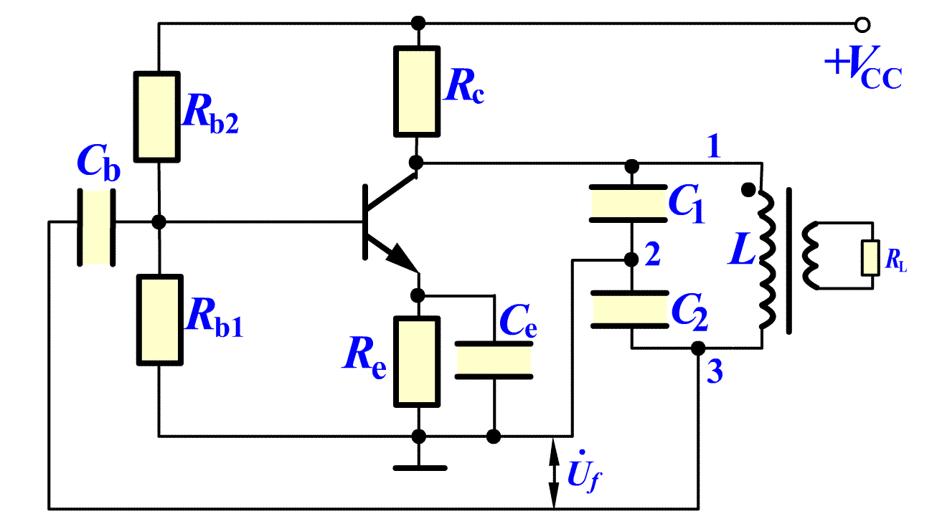
电容反馈式振荡电路
相位条件的判断
电容
三点式电路
反馈电压取自电容，电容对高次谐波的阻抗很小，故反馈电压中谐波分量很小，所以输出电压波形较好，调节振荡频率比较困难。

Slide 23
四、 石英晶体正弦波振荡电路
石英晶体振荡电路用石英晶体取代LC振荡电路中的L、C器件所组成的正弦波振荡电路，振荡频率决定于石英晶体的固有频率，可产生频率稳定性非常高的正弦波输出信号。

Slide 24
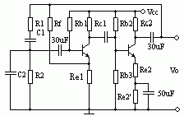
例：某电路如图所示,已知 R1=R2=R=10KΩ,C1=C2=C=0.02μF. 试回答:
(1)该电路是什么名称,输出什么波形的振荡电路？
(2)哪些元件组成选频网络?
(3)求振荡频率f₀；
(4)为满足起振的幅值条件,电路中电阻应满足什么条件?

Slide 25
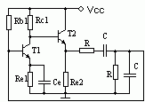
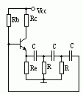
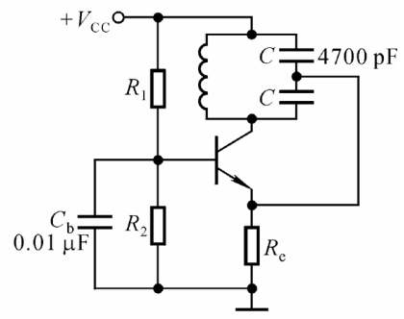
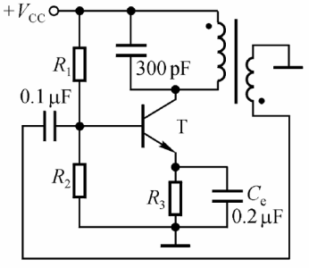
例：用相位平衡条件判断图示的电路能否产生正弦波振荡.

